Slide 1

العلوم
الوحدة الرابعة:
الأرضُ والفضاءُ والغلافُ الجوّيُّ

Slide 2

الفصل الثالث: العواملُ المؤثّرةُ في القشرةِ الأرضيّةِ
الدرس الأول: أثرُ الرياحِ في صخورِ القشرةِ الأرضيّةِ
نتوقّع منك عزيزي التلميذ في نهاية الدرس أن:
تتعرّفَ على القشرةِ الأرضيّةِ.
تكتشفَ أثرَ الرياحِ في تفتّتِ الصخورِ.

Slide 3

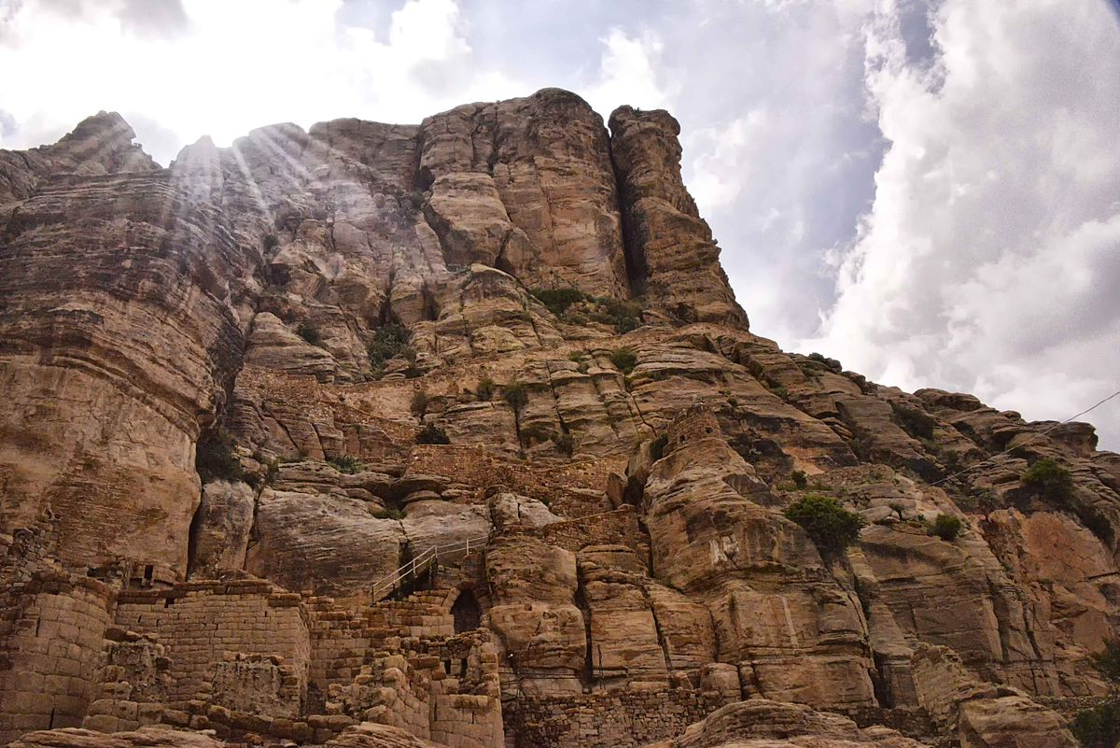
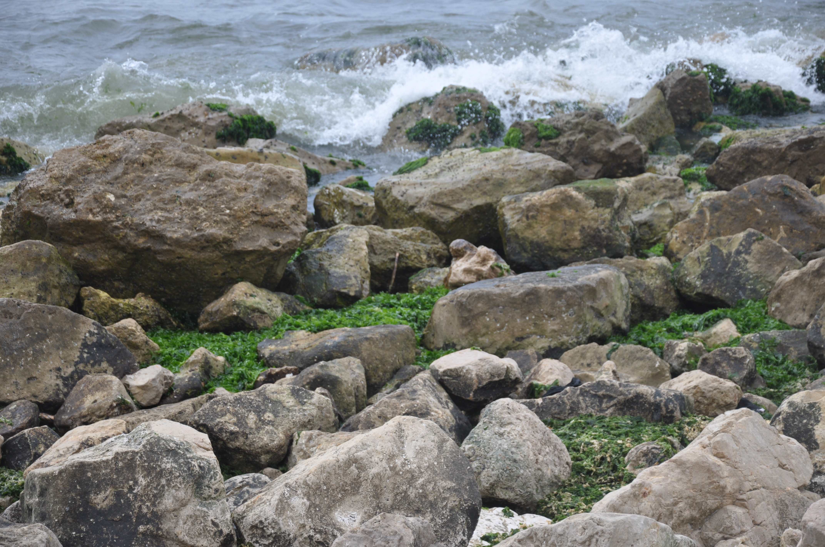
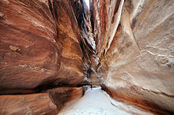
القشرةُ الأرضيّةُ:
تتكوّنُ القشرةُ الأرضيّةُ من طبقاتٍ وكتلٍ صخريّةٍ

Slide 4

أثرُ الرياحِ في صخورِ القشرةِ الأرضيّةِ
تسبّبُ الرياحُ القويّةُ تفتّتَ الصخورِ وتعريتَها.
تنقلُ الرياحُ فتاتَ الصخورِ من مكانٍ إلى آخرَ.
يترسّبُ فتاتُ الصخورِ عندما تَخِفُّ حركةُ الرياحِ.

Slide 5

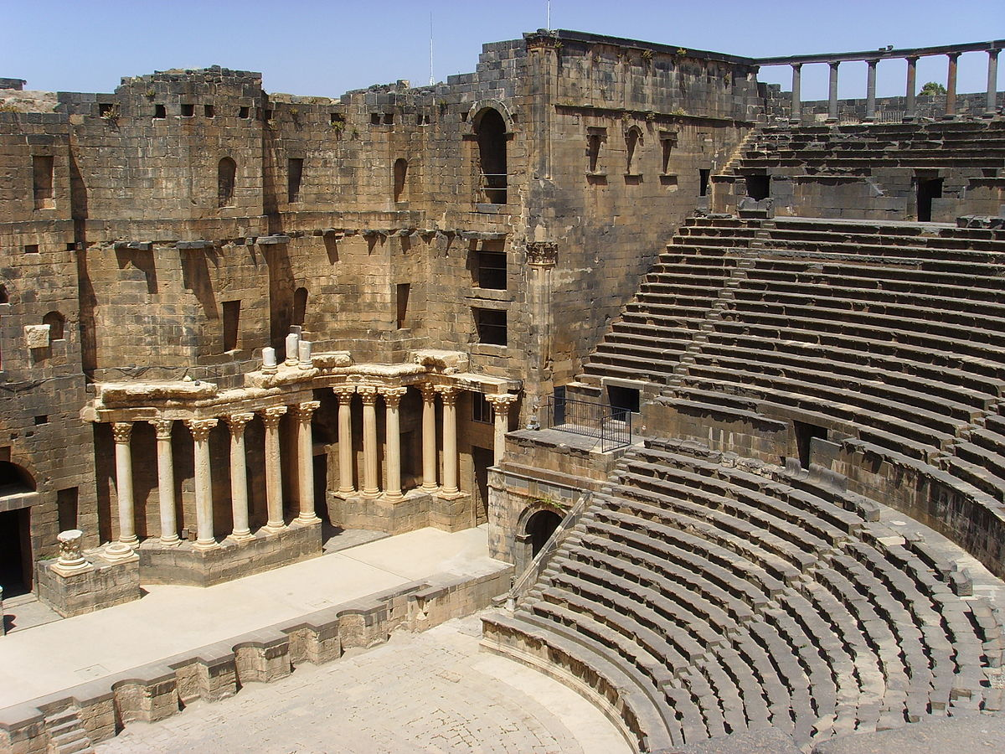
نتعلَّمُ:
تتغيّرُ معالمُ بعضِ الآثارِ القديمةِ بسببِ تأثيرِ الرياحِ عليها، لذا يتمُّ ترميمُها باستمرارٍ في مديريّاتِ الآثارِ والمتاحفِ.

